Slide 1
স্বাগতম

Slide 2
শিক্ষক পারিচিতি
সাইফুল ইসলাম
সহকারী শিক্ষক (কৃষি )
সর্বলক্ষণা আলিম মাদ্রাসা
মনোহরদী, নরসিংদী
মোবাঃ০১৭৫৩০৯৩৫৫৫

Slide 3
পাঠ পরিচিতি
বিষয়ঃ কৃষি শিক্ষা
শ্রেণীঃ ১০ম
সপ্তম অধ্যয় (পারিবারিক খামার)
সময়ঃ ৪০ মিনিট

Slide 4
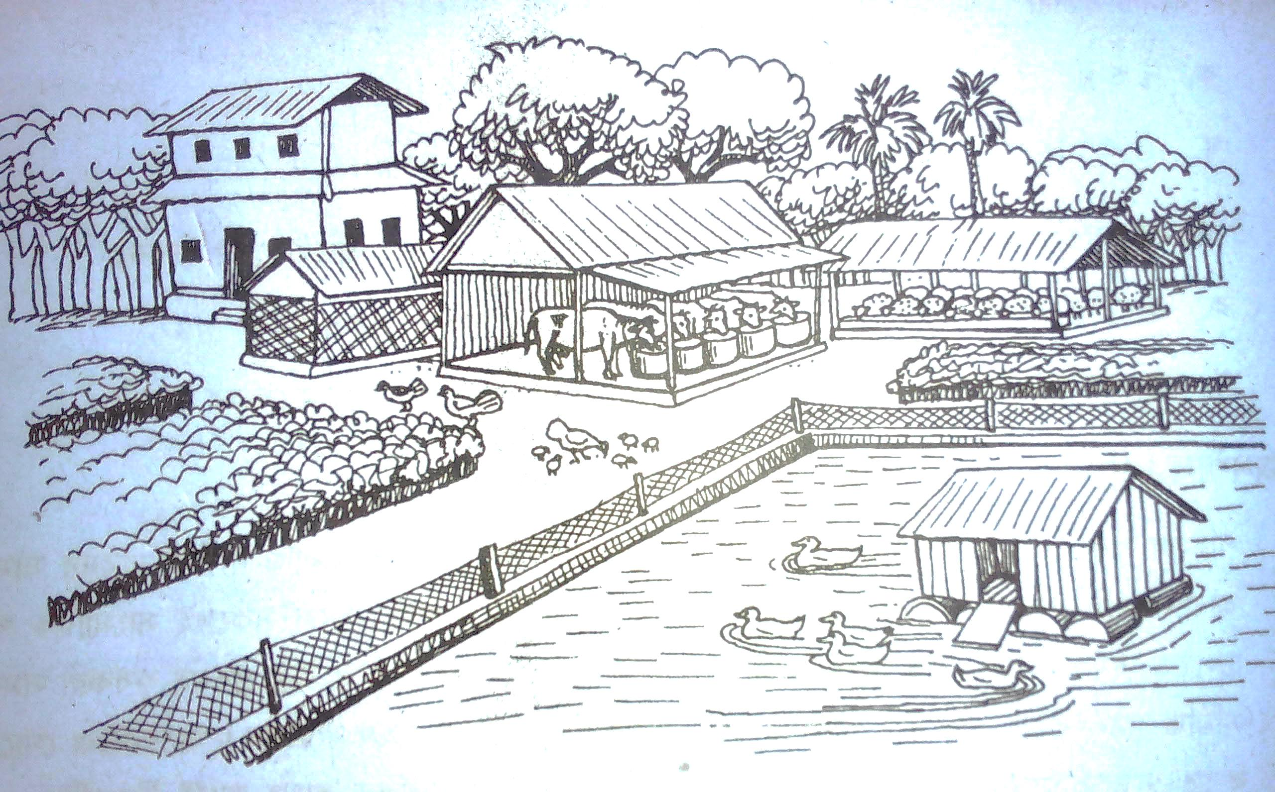
পারিবারিক খামার
পোল্ট্রি ঘর
গরুর ঘর
সবজি চাষ
মাছ ও হাসের সমন্বিত চাষ

Slide 5
পাঠ শিরোনাম
প্রথম পরিচ্ছেদ
পার্ট – ০১
পারিবারিক কৃষি খামারের ধারনা ও গুরুত্ব

Slide 6
শিখনফল
এ পাঠ শেষে শিক্ষাথী যা শিখবেঃ
পারিবারিক কৃষি খামার কি বলতে পারবে
পারিবারিক শাকসবজি খামার সম্পর্কে বলতে পারবে
পোল্ট্রি খামার সম্পর্কে ব্যাখ্যা করতে পারবে
গবাদি পশু পালন এর স্বাস্থ্য ব্যাবস্থাপনা সম্পর্কে লিখতে পারবে

Slide 7
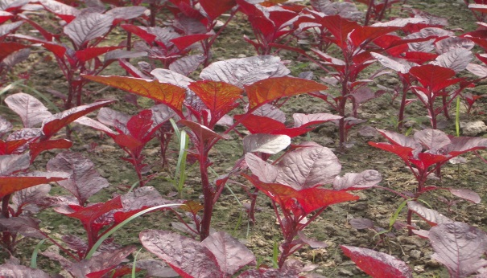
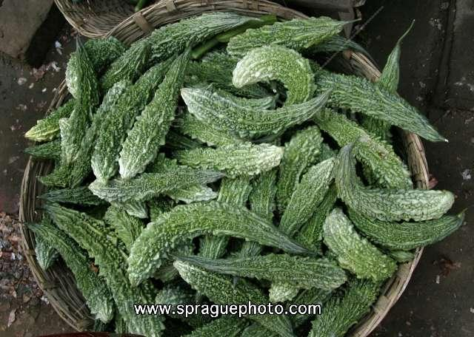
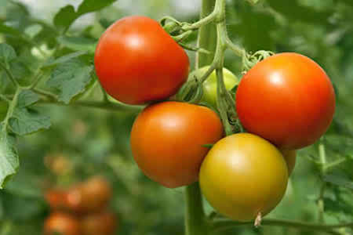
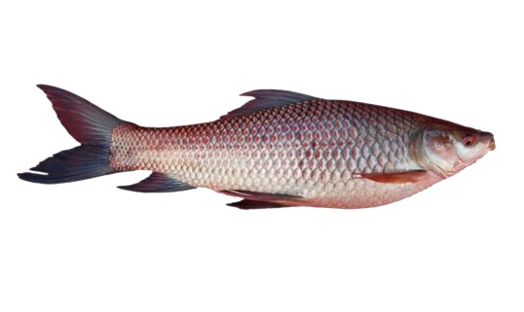
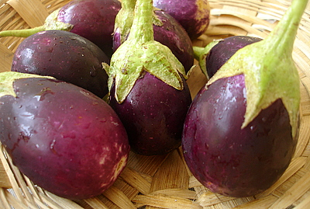
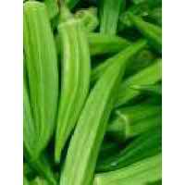
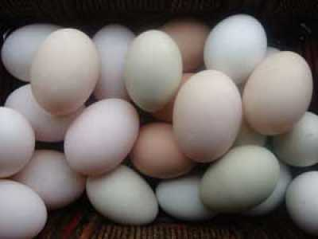
পারিবারিক খামারের থেকে প্রাপ্ত কিছু দ্রব্য/উপাদান
লাল শাক
করলা
টমেটো
মাছ
বেগুন
ডিম
ঢেঁড়স

Slide 8
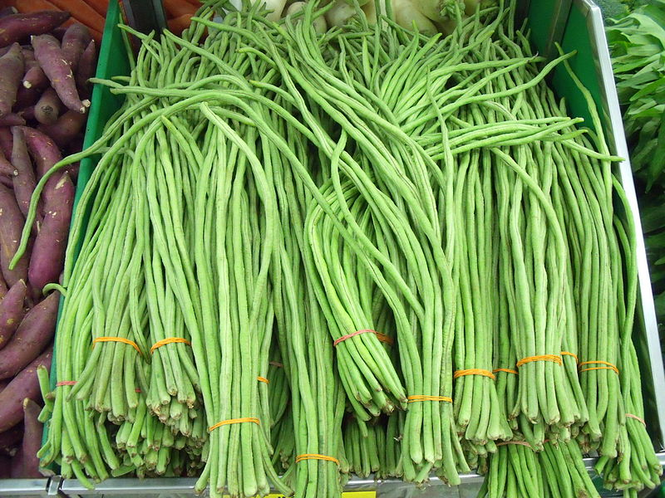
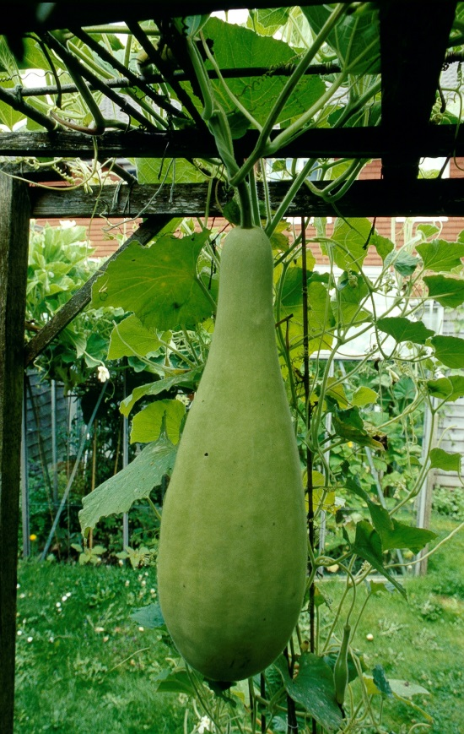
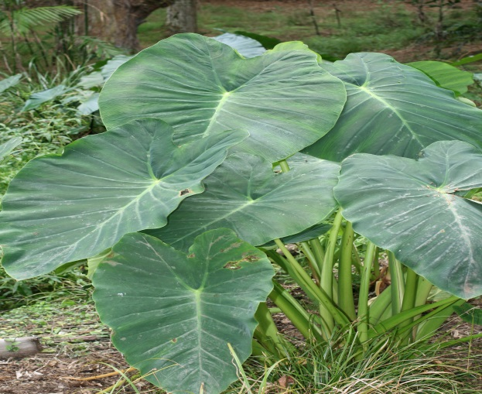
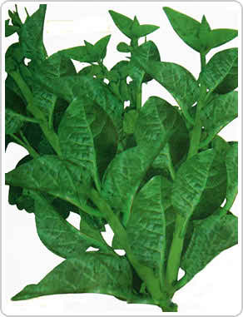
পারিবারিক শাক সবজির ছবি
বরবটি
করলা
লাউ
পুইশাক
কচু শাক

Slide 9
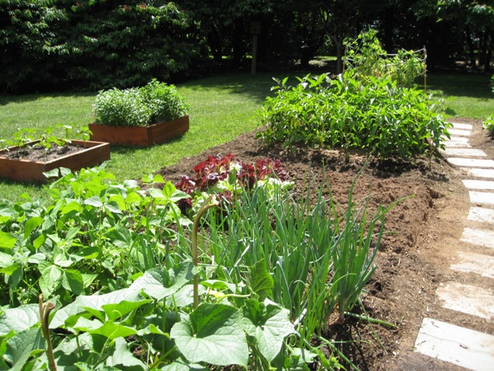
পারিবারিক শাক সবজির খামার
উচু জমি
চারা আম গাছ
চারা গাছ
লাল শাক
পথ
লাউ গাছ

Slide 10
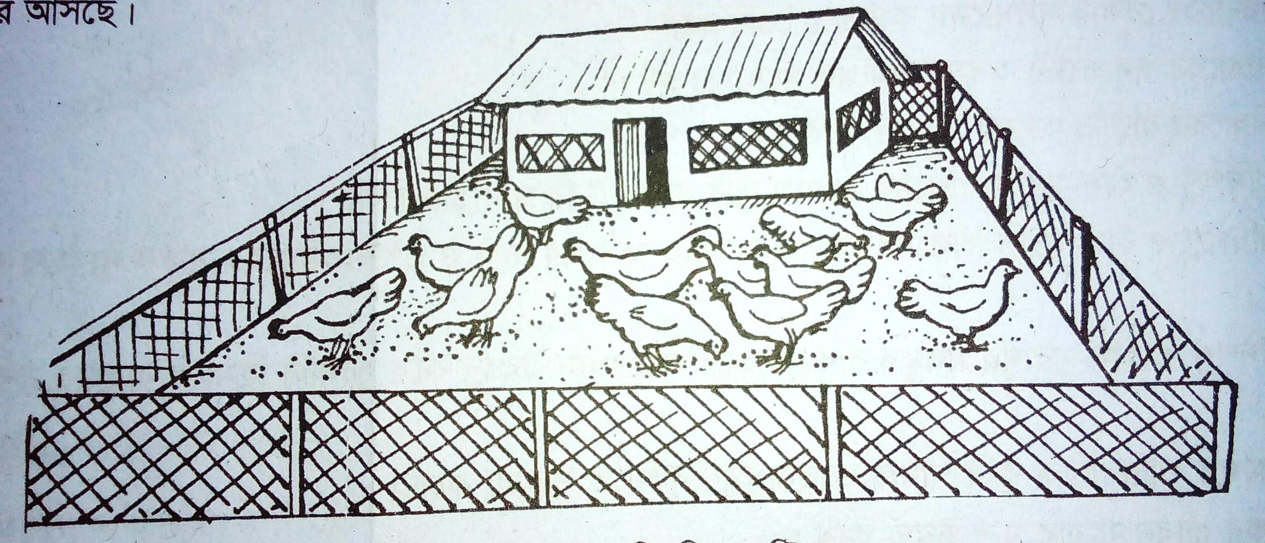
পারিবারিক পোল্ট্রি খামার
বেড়া
মুরগী
খাদ্য

Slide 11
পোল্ট্রি বলতে গৃহপালিত পাখি যেমন হাঁস,মরগি,কবুতর,তিতির,কোয়েল ইত্যাদিকেবোঝায়।যা পালন করে পারিবারিক চাহিদা মেটানোর পাশাপাশি বাড়তি আয় করা যায় । বর্তমানে দেশী মুরগির পাশাপাশি উন্নত জাতের হাঁস ও মুরগি পালন করা হয় ।

Slide 12
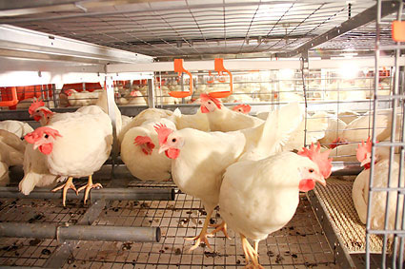
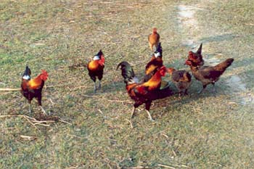
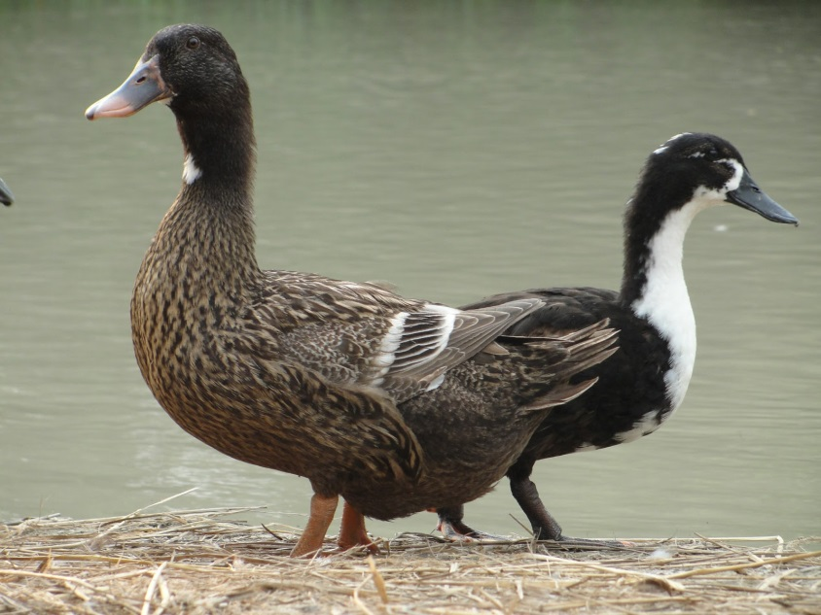
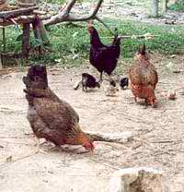
স্বাস্থ্যসম্মত পারিবারিক পোল্ট্রির কিছু ছবি
ব্রয়লার মুরগী
দেশী মোরগ
দেশি হাঁস
দেশি মুরগী

Slide 13
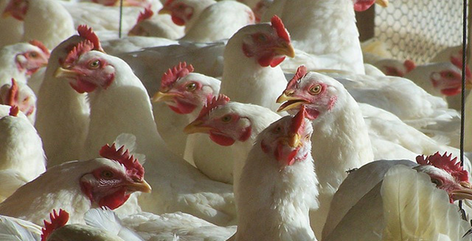
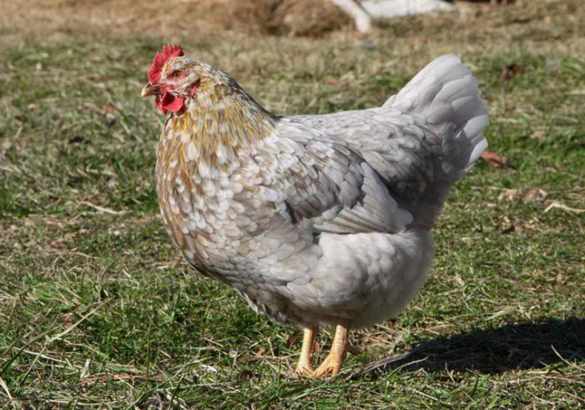
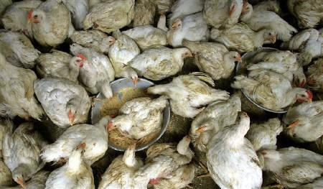
অসুস্থ পারিবারিক পোল্ট্রির কিছু ছবি
রোগাক্রান্ত ব্রয়লার
রোগাক্রান্ত মুরগী
রোগাক্রান্ত ব্রয়লার মুরগী

Slide 14
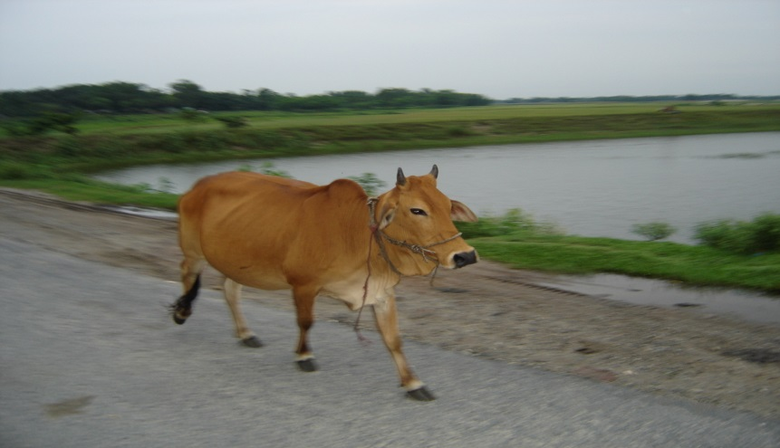
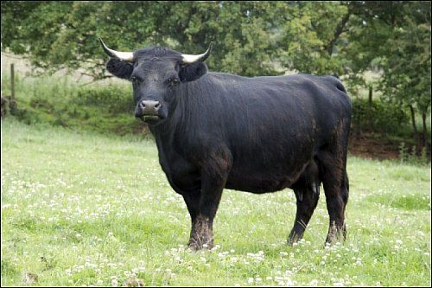
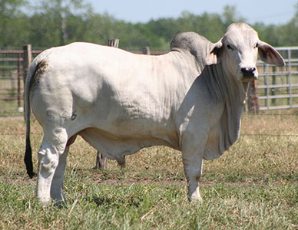
পারিবারিক গবাদিপশুর ছবি
গাভী
মহিষ
সাস্থ্যবান গরু

Slide 15
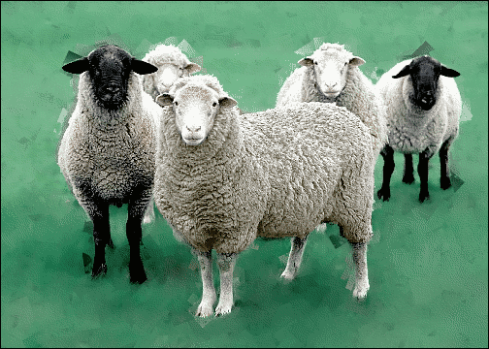
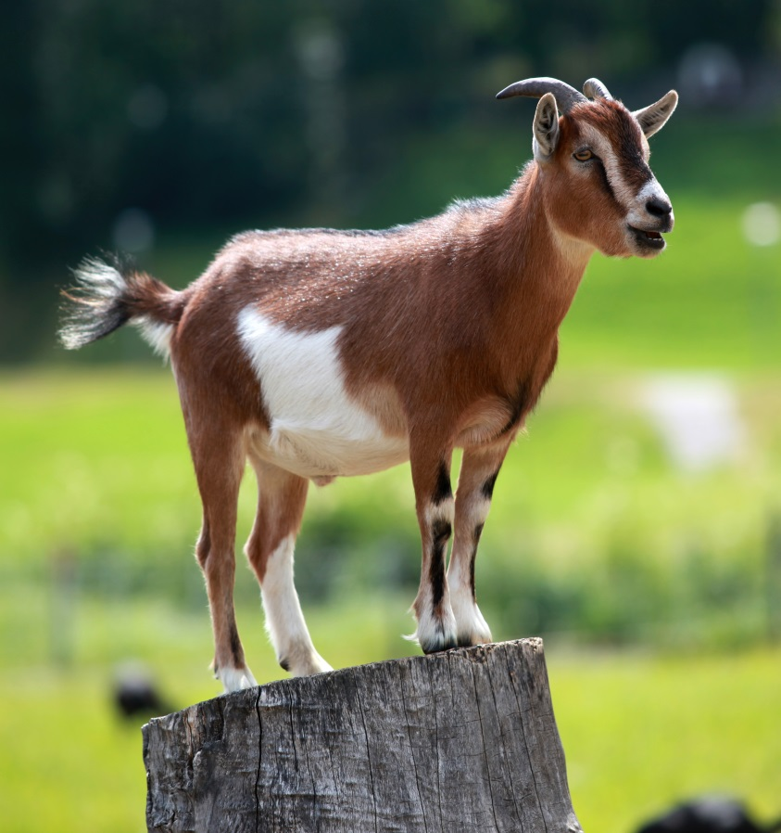
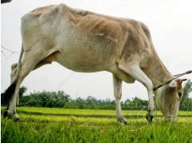
স্বাস্থ্যসম্মত ও অসুস্থ পারিবারিক গবাদিপশুর কিছু ছবি
ভেড়া
ছাগল
অসুস্থ গরু

Slide 16
গবাদি পশু পালন এর স্বাস্থ্য ব্যাবস্থাপনা গুলো নিন্মে দেওয়া হলঃ-
উঁচু স্থানে খামার করা ও খামার পরিস্কার রাখা ।
সুসম খাবার খাওয়ান ও খামারে বায়ু চলাচলের বাবস্থা করা ।
পশুকে নিয়মিত গোসল করানো ও নিয়মিত টিকা দেওয়া ।

Slide 17
দলীয় কাজ
তোমাদের এলাকায় গবাদিপশুর খামারে যে সকল গরু পালন করা হয় তার একটি তালিকা তৈরি কর ।

Slide 18
মূল্যায়ন
পারিবারিক কৃষি খামারের ৫টি গুরুত্ব লিখ ।
গবাদি পশু পালন এর স্বাস্থ্য ব্যাবস্থাপনা গুলো লেখ ।
পারিবারিক শাক সবজির খামারে কি কি শাকসবজি থাকে তার একটি তালিকা তৈরি কর ।

Slide 19
বাড়ির কাজ
বর্তমান প্রেক্ষাপটে অর্থনৈতিক উন্নয়নে পারিবারিক খামার কি ভূমিকা পালন করে তা বিস্তারিত লিখে আনবে ।

Slide 20
ধন্যবাদ

